Slide 1
2.4 consumeren of consuminderen?
Wat milieuschade is
Hoe jouw consumptie het milieu beïnvloedt
Hoe je milieuschade kunt beperken

Slide 2
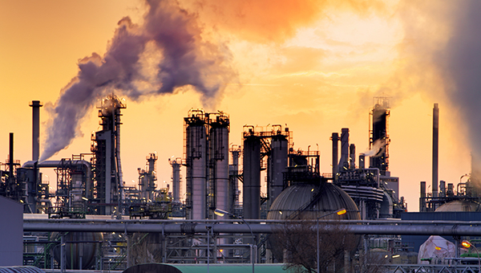
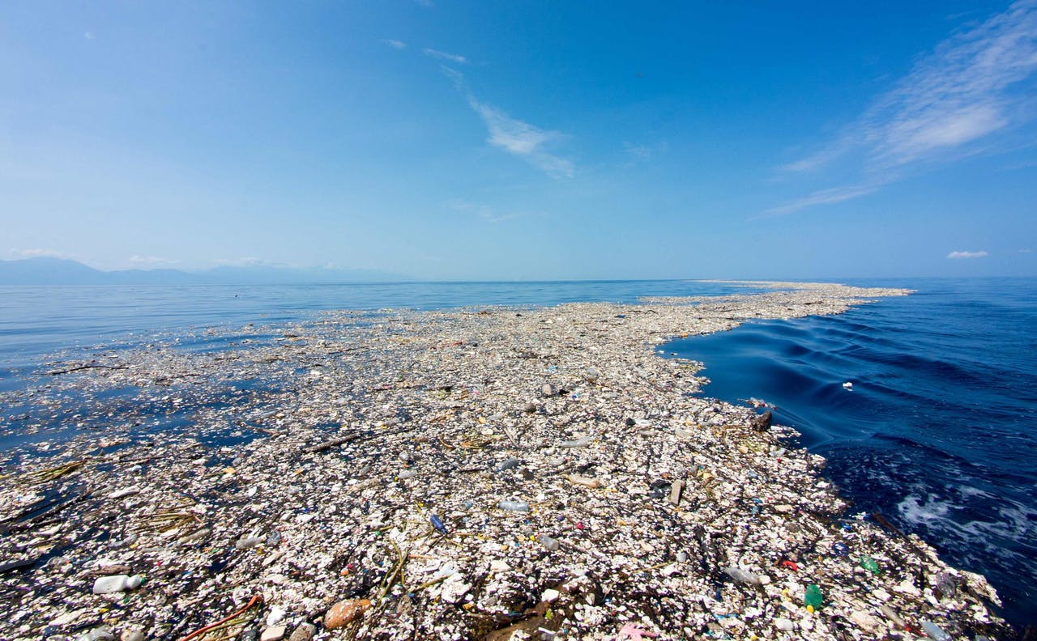
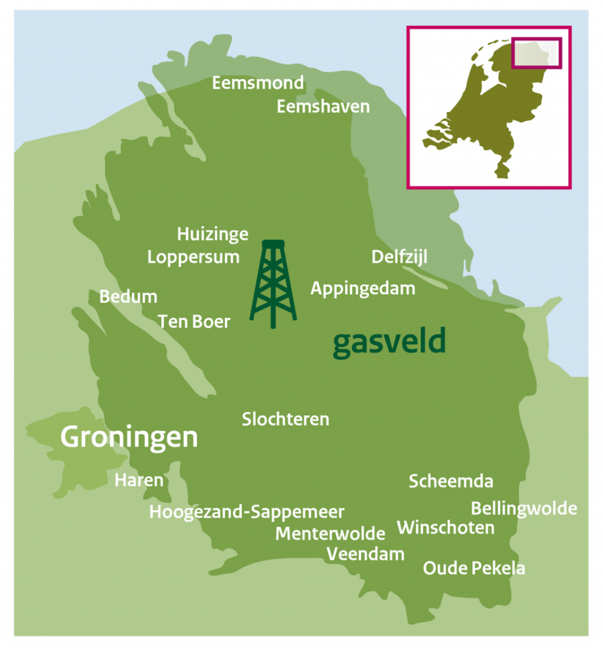
milieuschade

Slide 3
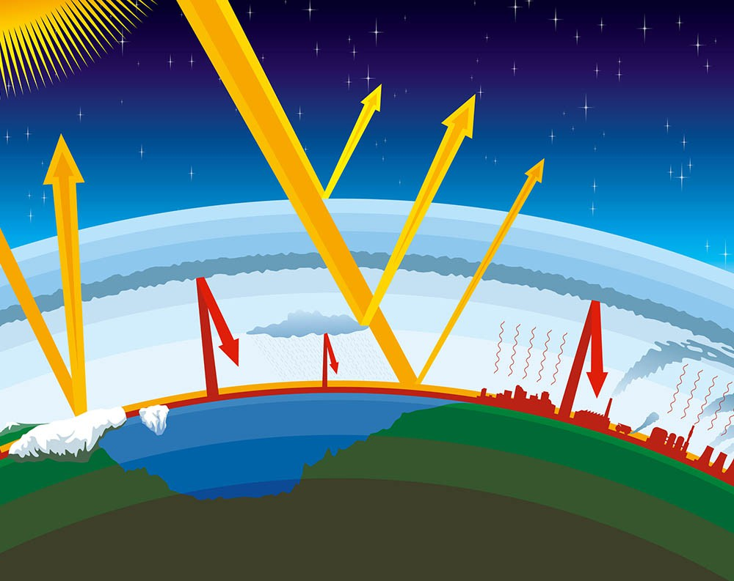
Opwarming van de aarde
Broeikaseffect

Slide 4
Wat heeft dit met economie te maken?
Het kost ontzettend veel geld om alles schoner te krijgen
Maatschappelijke kosten:
Tijdelijk: afvalverwijdering, nadelige gevolgen gezondheid
Blijvende schade: uitgestorven planten en dieren, verdwenen natuurgebieden en opgeraakte grondstoffen

Slide 5
Wat doet de overheid?
De overheid geeft voorlichting (energiezuinig is besparen!)
De overheid verstrekt bespaarleningen
De overheid geeft subsidies (btw teruggave)

Slide 6
Aan de slag
Maak de opdrachten van paragraaf 2.4
Vanaf blz 50
Opgaven 1 t/m 10 + nakijken met rode pen/potlood
Wat moet je nu kunnen?
Je weet wat consumeren te maken heeft met het milieu.
Je kunt de energiekosten voor een gezin berekenen.
Je kent verschillende maatregelen om het milieu te sparen.
Je weet wat maatschappelijke kosten zijn.

Slide 7
